Slide 1


Онлайн-образование

Slide 2
Меня хорошо видно && слышно?
Ставьте , если все хорошо
Напишите в чат, если есть проблемы
+

Slide 3
Защита проекта
Тема: Разработка модуля “Оформление кредитного договора в банке”
Мишков Сергей Юрьевич
.
Должность: Специалист по разработке
Компания: Тинькофф банк

Slide 4

Введение
Целью данного проекта является демонстрация полученных знаний в части разработки баз данных на основе Postgres.
В проекте использовалась локальный кластер БД PostgreSQL 15.2 build 1925, 64-bit

Slide 5
Цели проекта
1
Закрепление навыков, полученных на текущем курсе
2
Создание базы данных PostgreSQL
Создание DDL объектов базы данных
3
4
Создание DML объектов базы данных
5
Освоение DBeaver как среды разработки Postgres
Notes:
2. В PostgreSQL настройки по умолчанию такие, чтобы СУБД мог работать на любом ведре и это никуда не годится
3. У нас больше 50 серверов, поэтому ручное управление никуда не годится

Slide 6

Что планировалось
1
Установка локальной версии Postgres for Windows.
2
Выделение фигурой/маркером инфы
Получение опыта использования DBeaver как среды разработки (оценка удобства и нюансы настройки ПО)
3
Написание набора скриптов создания схемы БД (DDL и DML объекты и их взаимодействие)
4
Постановка и решение специфических задач проектирования БД по возможности разными способами.
Notes:
1.Необходимо реализовать управление с помощью системы управления конфигурациями, мы используем Ansible 2.Подобрать такие настройки по умолчанию, которые бы подошли в 90% случаев, но при этом иметь возможность гибко и точечно управлять ими при необходимости

Slide 7
Используемые технологии и ПО
1
Локальный кластер БД PostgreSQL 15.2 build 1925, 64-bit
2
Выделение фигурой/маркером инфы
ПО “Универсальный менеджер БД DBeaver” Версия 23.1.4

Slide 8
Что получилось
Репозиторий с текущей версией проекта https://github.com/SergeyMishkov/OtusPostgress/tree/main/PW
1 Создана БД Posgres, схема данных
2 Созданы таблицы БД
3 Созданы прочие объекты БД - примеры процедур, функций, тригеров
4 Исследованы нюансы программирования в pgsql - в частности реализация аналога изолированных транзакций и секционирования таблиц.
Проект реализовывался в сжатые по времени сроки и не ставил задачи реализации всего функционала.

Slide 9
Схема БД
При разработке проекта был созданы основной набор таблиц: - клиенты (с разбиением на физические и юридические лица) - договора;
- типы счетов;
- балансы счетов;
- транзакции (проводки);
- набор архивных таблиц для клиентов;
- таблица для логирования;
Схема представлена на следующем слайде.

Slide 10
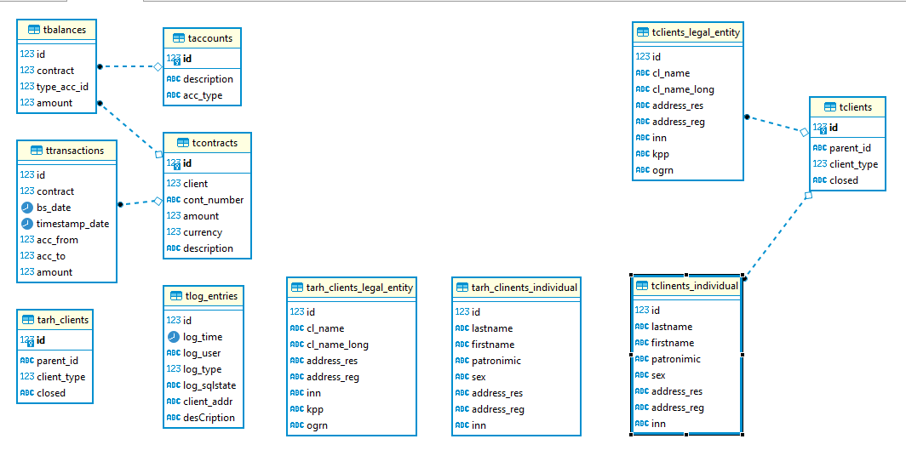
Схема БД

Slide 11
Скрипты
Скрипты создания БД и схемы:
-- Создание БД
CREATE DATABASE loans
WITH ENCODING='UTF8'
OWNER=postgres;
-- Создание схемы данных
CREATE SCHEMA main_schema;
Тут столкнулся с проблемой - как в DBeaver поменять текущую БД при создании схемы - пришлось создавать с помощью интерфейса DBeaver. Это отдельная тема для моего исследования.
-- Таблица для логирования ошибок/предупреждений
DROP TABLE IF EXISTS main_schema.tlog_entries
CREATE TABLE main_schema.tlog_entries
(
ID bigint,
LOG_TIME timestamp,
LOG_USER varchar(64), -- максимальная длина пользователя 63 символа
LOG_TYPE smallint,
LOG_SQLSTATE varchar(5),
CLIENT_ADDR varchar(64),
DESСRIPTION text
);
drop SEQUENCE main_schema.slog_entries;
-- последовательность для логиования
CREATE SEQUENCE main_schema.slog_entries MINVALUE 1 MAXVALUE 9223372036854775807 start 1; -- максимальное значение типа bigint

Slide 12
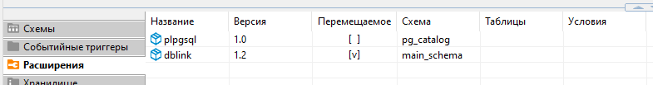
Скрипты
Изначально исходил из того, что в Postgres отсутствуют автономные транзакции.
Автономные транзакции позволяют создавать новые подтранзакции (subtransaction), которые могут сохранять или отменять изменения вне зависимости от родительской транзакции.
Но в сети Интернет наткнулся на информацию, что есть возможность это обойти, используя расширение DBLink.
Расширение установил, выполнив команду:
CREATE EXTENSION IF NOT EXISTS dblink WITH SCHEMA main_schema VERSION '1.2' CASCADE
Список установленных расширений можно увидеть в интерфейсе DBeaver:
Для добавления записей в таблицу логирования создана процедура main_schema.plog_entries_data_add (текст представлен на следующем слайде).
Мы записываем в таблицу логов с помощью функции «dblink_exec». Это означает, что создается новые соединение, сессия и транзакция, в контексте которых и происходит запись.
Ресурсы интернета советуют использовать данный подход осторожно, из-за возможных проблем с производительностью и требует отдельного изучения.
Проверку правильности установки расширения и коннекта к локальной базе я проводил с помощь селекта:
SELECT main_schema.dblink_connect('host=localhost user=postgres password=enjoy dbname=loans dbname='||current_database());

Slide 13
Скрипты
DROP PROCEDURE IF EXISTS main_schema.plog_entries_data_add;
CREATE PROCEDURE main_schema.plog_entries_data_add
(
I_LOG_TYPE smallint, I_SQLSTATE varchar, I_DESСRIPTION text
)
LANGUAGE plpgsql
AS $$
declare
V_ID bigint;
v_sql text;
begin
V_ID = nextval ('main_schema.slog_entries');
v_sql = 'insert into main_schema.tlog_entries
( ID, LOG_TIME, LOG_USER, LOG_TYPE, LOG_SQLSTATE, CLIENT_ADDR, DESСRIPTION)
values (''[V_ID]'', localtimestamp, user, ''[I_LOG_TYPE]'', ''[I_SQLSTATE]'', ''[INET_CLIENT_ADDR]'', ''[I_DESСRIPTION]'');';
v_sql := replace(v_sql, '[V_ID]'::text, V_ID::text);
v_sql := replace(v_sql, '[I_LOG_TYPE]'::text, I_LOG_TYPE::text);
v_sql := replace(v_sql, '[I_SQLSTATE]'::text, I_SQLSTATE::text);
v_sql := replace(v_sql, '[I_DESСRIPTION]'::text, I_DESСRIPTION::text);
v_sql := replace(v_sql, '[INET_CLIENT_ADDR]'::text, inet_client_addr()::text);
perform main_schema.dblink_exec('host=localhost user=postgres password=enjoy dbname=loans dbname='||current_database(), v_sql);
END;
$$;

Slide 14
Скрипты
Создание таблиц для хранения данных клиентов:
-- Клиенты
-- Клиенты (общая часть)
drop table if exists main_schema.tclients;
create table main_schema.tclients
(
ID bigint PRIMARY KEY,
PARENT_ID varchar(32),
CLIENT_TYPE smallint,
CLOSED varchar(1)
);
-- Клиенты (физические лица)
drop table if exists main_schema.tclinents_individual
create table main_schema.tclinents_individual
(
ID bigint REFERENCES main_schema.tclients (id),
LASTNAME varchar(64),
FIRSTNAME varchar(64),
PATRONIMIC varchar(64),
SEX varchar(1),
ADDRESS_RES text,
ADDRESS_REG text,
INN varchar(12)
);
Продолжение на следующем слайде.

Slide 15
Скрипты
-- Клиенты (юридические лица)
drop table if exists main_schema.tclients_legal_entity
create table main_schema.tclients_legal_entity
(
ID bigint REFERENCES main_schema.tclients (id),
CL_NAME varchar(64),
CL_NAME_LONG text,
ADDRESS_RES text,
ADDRESS_REG text,
INN varchar(10),
KPP varchar(11),
OGRN varchar(13)
);
Выполнено разделение параметров клиентов на юридические и физические лица, т.к. набор реквизитов ФЛ и ЮЛ различный и хранить их в одной таблице нецелесообразно.
Из скриптов видно, что поле ID таблиц tclients_legal_entity и tclinents_individual требует наличия записи с таким же ID в основной таблице tclients.
Для формирования уникального ID клиента была создана последовательность:
drop SEQUENCE main_schema.sclients
-- последовательность для таблиц клиентов
CREATE SEQUENCE main_schema.sclients MINVALUE 1 MAXVALUE 9223372036854775807 start 1; -- максимальное значение типа bigint

Slide 16
Скрипты
Для добавления данных клиентов в БД создана процедура pclients_data_add (процедура имеет набор входящих параметров и один выходной параметр - результат работы процедуры):
-- процедура добавления записи в таблицы клиентов
DROP PROCEDURE IF EXISTS main_schema.pclients_data_add;
CREATE PROCEDURE main_schema.pclients_data_add
(
out O_RESULT smallint,
I_PARENT_ID varchar default null,
I_CLIENT_TYPE smallint default null,
I_CLOSED varchar default null,
I_LASTNAME varchar default null,
I_FIRSTNAME varchar default null,
I_PATRONIMIC varchar default null,
I_SEX varchar default null,
I_ADDRESS_RES text default null,
I_ADDRESS_REG text default null,
I_INN varchar default null,
I_CL_NAME varchar default null,
I_CL_NAME_LONG text default null,
I_KPP varchar default null,
I_OGRN varchar default null
)
LANGUAGE plpgsql
AS $$
declare
V_ID bigint;
Продолжение на следующем слайде.

Slide 17
Скрипты
begin
O_RESULT := 0;
if i_CLIENT_TYPE not in (1,2) or i_CLIENT_TYPE is null then
-- добавление записи в таблицу логов
call main_schema.plog_entries_data_add(I_LOG_TYPE => 1::smallint,
I_SQLSTATE => '-1'::varchar,
I_DESСRIPTION => 'Некорректный тип клиента [' || i_CLIENT_TYPE || ']'::text);
O_RESULT := -1;
end if;
V_ID = nextval ('main_schema.sclients');
insert into main_schema.tclients (ID,PARENT_ID,CLIENT_TYPE,CLOSED
)
values (V_ID,I_PARENT_ID,i_CLIENT_TYPE,I_CLOSED
);
-- если клиент - ФЛ
if i_CLIENT_TYPE = 1 then
insert into main_schema.tclinents_individual (ID, LASTNAME, FIRSTNAME, PATRONIMIC, SEX, ADDRESS_RES, ADDRESS_REG, INN )
values (V_ID, I_LASTNAME, I_FIRSTNAME, I_PATRONIMIC, I_SEX, I_ADDRESS_RES, I_ADDRESS_REG, I_INN );
end if;
-- если клиент - ЮЛ
if i_CLIENT_TYPE = 2 then
insert into main_schema.tclients_legal_entity (ID, CL_NAME, CL_NAME_LONG, ADDRESS_RES, ADDRESS_REG, INN, KPP, OGRN )
values (V_ID, I_CL_NAME, I_CL_NAME_LONG, I_ADDRESS_RES, I_ADDRESS_REG, I_INN, I_KPP, I_OGRN );
end if;
END;
$$;
В случае ошибки - информация записывается в таблицу логов.

Slide 18
Скрипты
OLTP системы часто используют набор функций/процедур для получения и установки значений параметров сущностей - так называемые геттеры/сеттеры. Примеры реализации для параметра КПП клиента ЮЛ представлен ниже:
-- пример процедуры-сеттера параметра клиента - КПП ЮЛ
DROP PROCEDURE IF EXISTS main_schema.fclients_set_kpp;
CREATE PROCEDURE main_schema.fclients_set_kpp
(
I_ID bigint,
I_KPP varchar(11)
)
LANGUAGE plpgsql
AS $$
declare
v_cnt integer;
begin
update main_schema.tclients_legal_entity
set kpp = i_kpp
where id = i_id;
get diagnostics v_cnt = row_count;
if v_cnt != 1 then
-- добавление записи в таблицу логов
call main_schema.plog_entries_data_add(I_LOG_TYPE => 1::smallint, I_SQLSTATE => '-2'::varchar, I_DESСRIPTION => 'Некорректный ID клиента [' || I_ID || ']'::text);
end if;
end;
$$;

Slide 19
Скрипты
-- пример функции-геттера параметра клиента - КПП ЮЛ
DROP FUNCTION IF EXISTS main_schema.fclients_get_kpp;
CREATE FUNCTION main_schema.fclients_get_kpp
(
I_ID bigint
) RETURNS varchar
LANGUAGE plpgsql
as $$
DECLARE
v_kpp varchar;
v_cnt integer;
BEGIN
select a.kpp from main_schema.tclients_legal_entity a into v_kpp where a.id = I_ID;
get diagnostics v_cnt = row_count;
if v_cnt != 1 then
-- добавление ошибки в таблицу логов
call main_schema.plog_entries_data_add(I_LOG_TYPE => 1::smallint, I_SQLSTATE => '-3'::varchar, I_DESСRIPTION => 'Некорректный ID клиента [' || I_ID || ']'::text);
end if;
-- возвращение результата
return v_kpp;
END;
$$

Slide 20
Скрипты
Часто клиенты закрывают счета и прекращают сотрудничество с банком, поэтому для избавления от ненужной информации имеет смысл создать набор архивных таблиц. Они повторяют структуру основных, за исключением отсутствия связей между главной и дочерними:
-- архивные таблицы клиентов
-- Клиенты (общая часть)
drop table if exists main_schema.tarh_clients;
create table main_schema.tarh_clients
(
ID bigint PRIMARY KEY,
PARENT_ID varchar(32),
CLIENT_TYPE smallint,
CLOSED varchar(1)
);
----------------------------------------------------------------------------------------------------------------
----------------------------------------------------------------------------------------------------------------
-- Клиенты (физические лица)
drop table if exists main_schema.tclinents_individual;
create table main_schema.tarh_clinents_individual
(
ID bigint,
LASTNAME varchar(64),
FIRSTNAME varchar(64),
PATRONIMIC varchar(64),
SEX varchar(1),
ADDRESS_RES text,
ADDRESS_REG text,
INN varchar(12)
);
Продолжение на следующем слайде.

Slide 21
Скрипты
----------------------------------------------------------------------------------------------------------------
-- Клиенты (юридические лица)
drop table if exists main_schema.tclients_legal_entity;
create table main_schema.tarh_clients_legal_entity
(
ID bigint,
CL_NAME varchar(64),
CL_NAME_LONG text,
ADDRESS_RES text,
ADDRESS_REG text,
INN varchar(10),
KPP varchar(11),
OGRN varchar(13)
);

Slide 22
Скрипты
Для переноса данных из основных таблиц в архивные создана процедура pclients_remove_to_arh
DROP PROCEDURE IF EXISTS main_schema.pclients_remove_to_arh;
CREATE PROCEDURE main_schema.pclients_remove_to_arh
(
I_ID bigint
)
LANGUAGE plpgsql
AS $$
declare
v_CLIENT_TYPE smallint;
v_ERROR smallint;
v_cnt integer;
begin
v_ERROR := 0;
select max(CLIENT_TYPE) into V_CLIENT_TYPE from main_schema.tclients a where id = I_ID;
-- если нет записи о клиенте
if V_CLIENT_TYPE is null then
-- добавление ошибки в таблицу логов
call main_schema.plog_entries_data_add(I_LOG_TYPE => 1::smallint,
I_SQLSTATE => '-4'::varchar,
I_DESСRIPTION => 'Запись отсутствует в main_schema.tclients ID = [' || I_ID || ']'::text);
v_ERROR := 1;
end if;
Продолжение на следующем слайде

Slide 23
Скрипты
if V_CLIENT_TYPE = 1 and v_ERROR = 0 then
select count(*) into v_cnt from main_schema.tclinents_individual a where id = I_ID;
if v_cnt = 0 then
-- добавление ошибки в таблицу логов
call main_schema.plog_entries_data_add(I_LOG_TYPE => 1::smallint, I_SQLSTATE => '-5'::varchar, I_DESСRIPTION => 'Запись отсутствует в main_schema.tclinents_individual ID = [' || I_ID || ']'::text);
v_ERROR := 1;
end if;
end if;
if V_CLIENT_TYPE = 2 and v_ERROR = 0 then
select count(*) into v_cnt from main_schema.tclients_legal_entity a where id = I_ID;
if v_cnt = 0 then
-- добавление ошибки в таблицу логов
call main_schema.plog_entries_data_add(I_LOG_TYPE => 1::smallint, I_SQLSTATE => '-6'::varchar, I_DESСRIPTION => 'Запись отсутствует в main_schema.tclients_legal_entity ID = [' || I_ID || ']'::text);
v_ERROR := 1;
end if;
end if;
-- если все проверки на наличие записей прошли корректно
if v_ERROR = 0 then
if V_CLIENT_TYPE = 1 then
-- добавляем запись в архив
insert into main_schema.tarh_clinents_individual
select * from main_schema.tclinents_individual where id = I_ID;
-- удаляем из основной таблицы
delete from main_schema.tclinents_individual where id = I_ID;
end if;
Продолжение на следующем слайде

Slide 24
Скрипты
if V_CLIENT_TYPE = 2 then
-- добавляем запись в архив
insert into main_schema.tarh_clients_legal_entity
select * from main_schema.tclients_legal_entity where id = I_ID;
-- удаляем из основной таблицы
delete from main_schema.tclients_legal_entity where id = I_ID;
end if;
-- добавляем запись в архив
insert into main_schema.tarh_clients
select * from main_schema.tclients where id = I_ID;
-- удаляем из основной таблицы
delete from main_schema.tclients where id = I_ID;
end if;
end;
$$;
Т.е., некий внешний процесс по ID клиента вызывает процедуру и данные переносятся из основной таблицы в архив. В случае ошибок - данные записываются в лог
Пример вызова процедуры переноса в архив:
-- вызов переноса данных в архив
call main_schema.pclients_remove_to_arh(7);

Slide 25
Скрипты
Создание таблицы договоров:
-- договор
drop table if exists main_schema.tcontracts;
create table main_schema.tcontracts
(
ID bigint PRIMARY KEY,
CLIENT bigint default null,
CONT_NUMBER varchar(64) default null,
AMOUNT numeric default null,
CURRENCY integer default null,
DESCRIPTION text default null
);
----------------------------------------------------------------------------------------------------------------
----------------------------------------------------------------------------------------------------------------
-- сиквенс
drop SEQUENCE if exists main_schema.scontracts;
-- последовательность для логиования
CREATE SEQUENCE main_schema.scontracts MINVALUE 1 MAXVALUE 9223372036854775807 start 1; -- максимальное значение типа bigint

Slide 26
Скрипты
Далее реализован вариант заполнения ID договора из сиквенса с помощью триггерной функции:
-- триггерная функция на вставку данных в main_schema.scontracts
create or replace function main_schema.fcontracts_trg1() returns trigger as $$
declare
begin
new.id := nextval ('main_schema.scontracts');
return new;
end;
$$ language plpgsql;
-- триггер на вставку данных в main_schema.scontracts
create or replace trigger contracts_trg1
before insert on main_schema.tcontracts
for each row execute function main_schema.fcontracts_trg1();
Пример добавления нового договора по существующему ID клиента:
insert into main_schema.tcontracts(CLIENT, CONT_NUMBER) values (8, 'Договор 1');
select * from main_schema.tcontracts;

Slide 27
Скрипты
Создание таблицы типов счетов. Ниже скрипт создания таблицы и пример реализации неименованного блока с использование цикла FOR:
-- типы счетов
drop table if exists main_schema.taccounts;
create table main_schema.taccounts
(
ID bigint PRIMARY KEY,
DESCRIPTION text,
ACC_TYPE varchar(1)
);
-- наполнение счетов запросом
do
$do$
begin
-- технические счета
for i in 1 .. 10 loop
insert into main_schema.taccounts(ID, DESCRIPTION, ACC_TYPE)
values(i,'Account ' || i, 'T');
end loop;
-- счета задолженности (aктивные)
for i in 100 .. 299 loop
insert into main_schema.taccounts(ID, DESCRIPTION, ACC_TYPE)
values(i,'Account ' || i, 'A');
end loop;
-- пассивные счета
for i in 900 .. 999 loop
insert into main_schema.taccounts(ID, DESCRIPTION, ACC_TYPE)
values(i,'Account ' || i, 'P');
end loop;
end;
$do$

Slide 28
Скрипты
Создание таблицы балансов счетов. В отличии от договоров ID строки присваивается не триггерной функцией, а автоматически:
-- балансы счетов
-- сиквенс
drop SEQUENCE if exists main_schema.sbalances;
-- последовательность для балансов
CREATE SEQUENCE main_schema.sbalances MINVALUE 1 MAXVALUE 9223372036854775807 start 1; -- максимальное значение типа bigint
drop table if exists main_schema.tbalances;
create table main_schema.tbalances
(
ID bigint default nextval ('main_schema.sbalances'),
CONTRACT bigint REFERENCES main_schema.tcontracts(id),
TYPE_ACC_ID bigint REFERENCES main_schema.taccounts(id),
AMOUNT numeric default 0
);
Пример добавления нескольких строк данных в таблицу балансов одним инсертом:
insert into main_schema.tbalances(CONTRACT, TYPE_ACC_ID) values (1, 100), (1,101), (1, 102);

Slide 29
Скрипты
Создание таблицы транзакций. Аналогично балансам ID строки присваивается не триггерной функцией, а автоматически.
Заранее в таблице задаем возможность партицирования по полю BS_DATE.
drop SEQUENCE if exists main_schema.stransactions;
-- последовательность для транзакций
CREATE SEQUENCE main_schema.stransactions MINVALUE 1 MAXVALUE 9223372036854775807 start 1; -- максимальное значение типа bigint
drop table if exists main_schema.ttransactions;
create table main_schema.ttransactions
(
ID bigint default nextval ('main_schema.stransactions'),
CONTRACT bigint REFERENCES main_schema.tcontracts(id),
BS_DATE date,
TIMESTAMP_DATE date,
ACC_FROM bigint,
ACC_TO bigint,
AMOUNT numeric
) PARTITION BY RANGE (BS_DATE);
Далее рассмотрен пример создания партиций по первым четырым месяцам 2023 года:
CREATE TABLE main_schema.ttransactions_2023_01 PARTITION OF main_schema.ttransactions
FOR VALUES FROM ('2023-01-01') TO ('2023-02-01');
CREATE TABLE main_schema.ttransactions_2023_02 PARTITION OF main_schema.ttransactions
FOR VALUES FROM ('2023-02-01') TO ('2023-03-01');
CREATE TABLE main_schema.ttransactions_2023_03 PARTITION OF main_schema.ttransactions
FOR VALUES FROM ('2023-03-01') TO ('2023-04-01');
CREATE TABLE main_schema.ttransactions_2023_04 PARTITION OF main_schema.ttransactions
FOR VALUES FROM ('2023-04-01') TO ('2023-05-01');

Slide 30
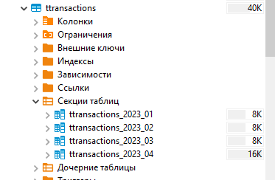
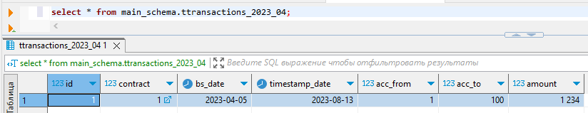
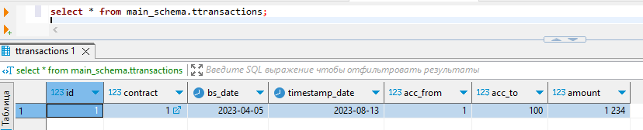
Скрипты
В DBeaver созданные партиции отображаются в интерфейсе:
Добавленные строки можно получить как из основной таблицы, так из отдельной партиции:

Slide 31
Итоги
Из-за ограниченности времени на создание проекта не рассмотрены многие важные аспекты работы с базой, которые точно будут “наверстаны” в процессе использования в работе.
Курс дал очень важные знания в понимании архитектуры БД Postgres.
В свете реализации процесса “импортозамещения” специалисты обладающие знаниями настройки и программирования в Postgres будут обязательно востребованы на рынке труда.
Из минусов можно могу отметить, что Postgres произвел впечатление немножко “сырой” СУБД, но с большой перспективой массового использования.

Slide 32
Спасибо за внимание!
.

